Slide 1
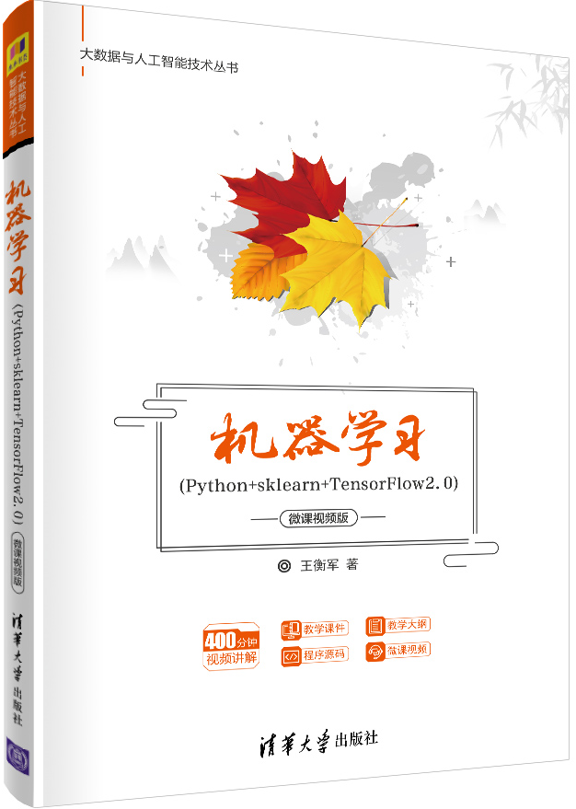
机器学习
第八章 深度学习
教研室 老师

Slide 2
1
概述
第八章
深度学习
2
卷积神经网络
3
循环神经网络
2

Slide 3
8.1 概述
用本章之前讨论的各种机器学习方法（包括传统的神经网络）来解决分类、回归、标注和聚类等问题，都是“人工提取特征+模型”的套路。也就是说，需要事先通过特征工程来提取合适的特征，而这并不容易，尤其是在图像、文本、语音等领域存在很大困难，难以推广。正是以神经网络为基础的深度学习为特征提取问题提供了有效的解决方法之后，机器学习才得以异军突起，得到广泛应用。
人们认识到神经网络的层数越多，处理复杂问题的能力就越强。尽管BP算法开创了多层神经网络的学习之路，但随之而来的梯度消散问题又成了拦路虎。2006年，Geoffery Hinto提出了“深度信念网络”，有效缓解了BP算法导致的梯度消散问题。
3

Slide 4
8.1 概述
此后，其它的缓解梯度消散问题的优化技术和相关学习方法，如合理的激活函数、正则化、批标准化（Batch Normalization）、深度残差网络（Deep Residual Network）等，开始不断出现，神经网络的层次越来越多，处理问题的能力也越来越强。
在2012年的ImageNet竞赛上，Hinton和他的学生用多层的卷积神经网络在图像分类竞赛中取得了显著提高的成绩。此后，深度学习无论在学术上还是工业上都进入了爆发式地发展时期。当然，深度学习的兴起与大数据和高性能计算平台的发展也有直接相关关系。训练深度神经网络需要大量的样本数据，训练耗时也大大增加。大数据技术的发展为深度神经网络的训练提供了大量的“燃料”，而以GPU技术与代表的高性能计算平台的发展，为深度神经网络的训练提供了高速的“引擎”。
4

Slide 5
8.1 概述
深度学习带来的革命性的变化是弥合了从低层的具体数据与高层的抽象概念之间的鸿沟，使得学习过程可以自动地从海量的数据中学习特征，不再需要过多的人工干预，实现了所谓的端到端（end to end）学习。
深度学习在机器视觉、语音识别、自然语言处理、推荐系统和数据挖掘等领域都取得了突破性的进展。深度学习技术是解决这些领域问题的有力工具。深度学习并不特指某个算法，而是一类神经网络学习的统称，它们的典型特点是摆脱了人工提取特征的束缚。
学习深度学习的最好的方法是结合待解决的问题去学习相关最新论文。卷积神经网络和循环神经网络是深度学习中的两个主要研究和应用模型，后文将重点讨论它们的基本组成结构，以及梯度消散等基础问题。
5

Slide 6
1
概述
第八章
深度学习
2
卷积神经网络
3
循环神经网络
6

Slide 7
8.2.1 卷积神经网络示例
手写体
识别示
例
简易的卷积神经网络只需2轮训练就可以轻松达到0.9899的识别率。
卷积层和池化层是卷积神经网络的核心组成，它们和全连接层可以组合成很深层次的网络。卷积神经网络还可以按需要添加用来抑制过拟合的Dropout层、拉平多维数据的Flatten层、加快收敛和抑制梯度消散的BatchNormalization层等等。
7

Slide 8
8.2.2 卷积层
示例中卷积层的输入是：input_shape=(28,28,1)，是图片数据组成的多维数据，称为张量（tensor）。
一张图片除了有表示像素位置的数据外，还要有表示色彩的数据，称为通道（channel）。用RGB三色模式来表示的图片有红、绿、兰3个通道，意思是每个像素点的颜色分别用代表红、绿、兰3种颜色的亮度数据来表示，三原色合成丰富的色彩。MNIST图片中，只有一种颜色，通常称灰色亮度，因此只有1个通道。MNIST图片的维度是(28,28,1)，前面两个存储28×28个像素点的坐标位置，后面的1维表示每个像素点的灰色亮度值。
8

Slide 9
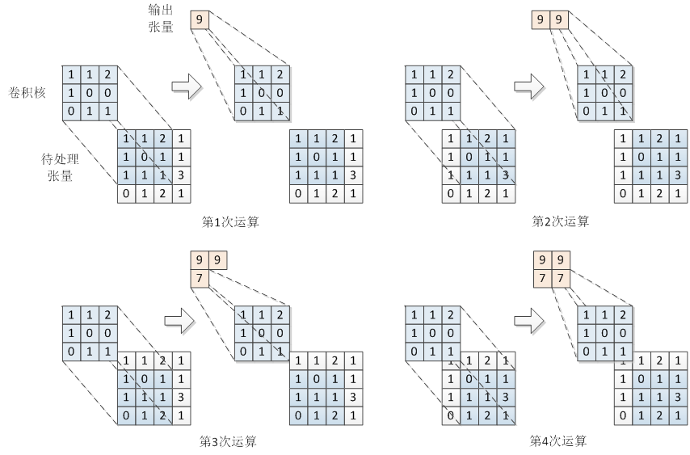
8.2.2 卷积层
9

Slide 10
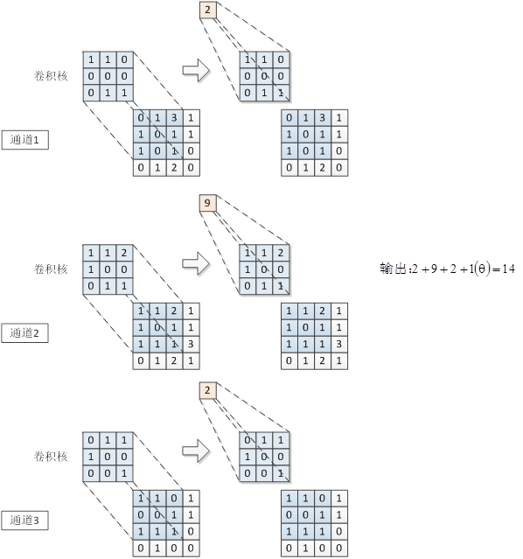
8.2.2 卷积层
虽然要扫描整个输入层，但一个通道只有一个卷积核，因此，对于整个输入层来说，前向传递计算时的参数是一样的，这称为参数共享（parameter sharing）。参数共享大大减少了需要学习的参数的数量。
10

Slide 11
8.2.2 卷积层
在卷积运算中，一般会设置多个卷积核。示例中设置了32个卷积核（TensorFlow中称为过滤器filters），因此该卷积层的输出为24×24×32，也就是说将28×28×1的数据变成了24×24×32的，在画神经网络结构图时，一般用下图中的长方体来表示上述卷积运算，水平方向长度示意卷积核的数量。
11

Slide 12
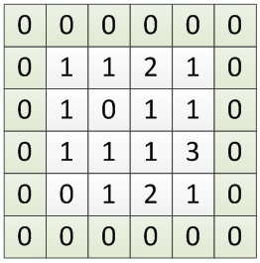
8.2.2 卷积层
如果待处理张量规模很大，可以将卷积核由依次移动改为跳跃移动，即加大步长（strides），减少计算量，加快训练速度。
为了提取到边缘的特征，可以在待处理张量的边缘填充0再进行卷积运算，称为零填充（zero-padding）。填充也可以根据就近的值进行填充。边缘填充的另一个用途是在张量与卷积核不匹配时，通过填充使之匹配，从而卷积核能扫描到所有数据。
12

Slide 13
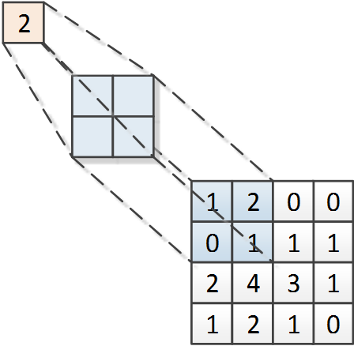
8.2.3 池化层和Flatten层
池化（pooling）层一般跟在卷积层之后，用于压缩数据和参数的数量。
池化操作也叫下采样（sub-sampling），具体过程与卷积层基本相同，只不过卷积核只取对应位置的最大值或平均值，分别称为最大池化或平均池化。
池化层的移动方式与卷积层不同，它是不重叠地移动。
Flatten层很简单，只是将输入的多维数据拉成一维的，直观上可理解为将数据“压平”。
13

Slide 14
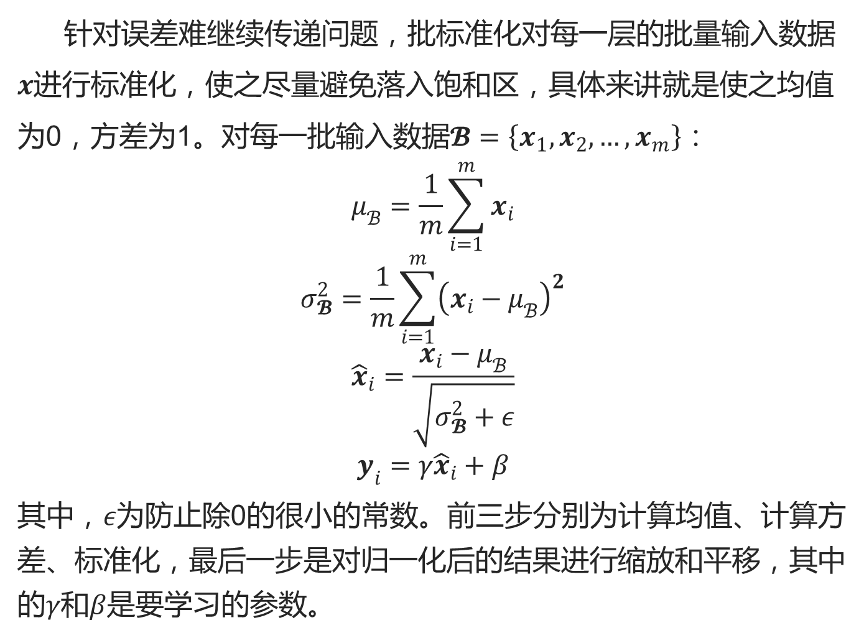
8.2.4 批标准化层
针对误差难继续传递问题，批标准化对每一层的批量输入数据$x$进行标准化，使之尽量避免落入饱和区，具体来讲就是使之均值为0，方差为1。对每一批输入数据$𝓑=\left\{x_{1},x_{2},…,x_{m}\right\}$：
$$μ_{ℬ}=\frac{1}{m}\sum_{i=1}^{m}{x_{i}}$$
$$σ_{𝓑}^{2}=\frac{1}{m}\sum_{i=1}^{m}{{\left(x_{i}−μ_{ℬ}\right)}^{2}}$$
$${\hat{x}}_{i}=\frac{x_{i}−μ_{ℬ}}{\sqrt{σ_{𝓑}^{2}+ε}}$$
$$y_{i}=γ{\hat{x}}_{i}+β$$
其中，$ε$为防止除0的很小的常数。前三步分别为计算均值、计算方差、标准化，最后一步是对归一化后的结果进行缩放和平移，其中的$γ$和$β$是要学习的参数。
14

Slide 15
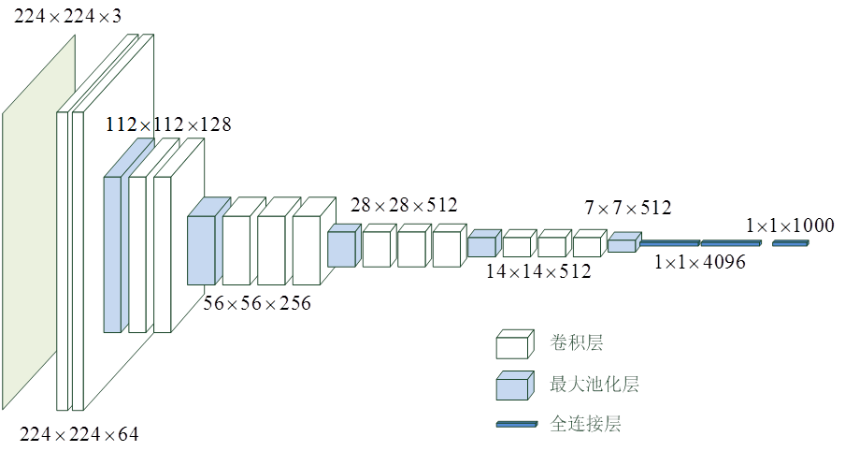
8.2.5 典型卷积神经网络
1.VGG-16，VGG-19
15

Slide 16

8.2.6 典型卷积神经网络
1.VGG-16，VGG-19
16

Slide 17
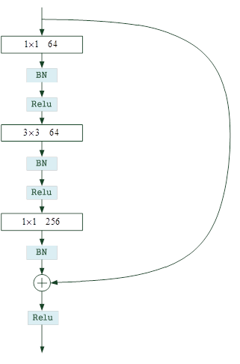
8.2.6 典型卷积神经网络
2.残差网络
残差网络（ResNet）提出了抑制退化和梯度消散，加速训练收敛的方法，克服了层数多导致的收敛慢、甚至无法收敛的问题，使网络的层数得以持续增加。
17

Slide 18
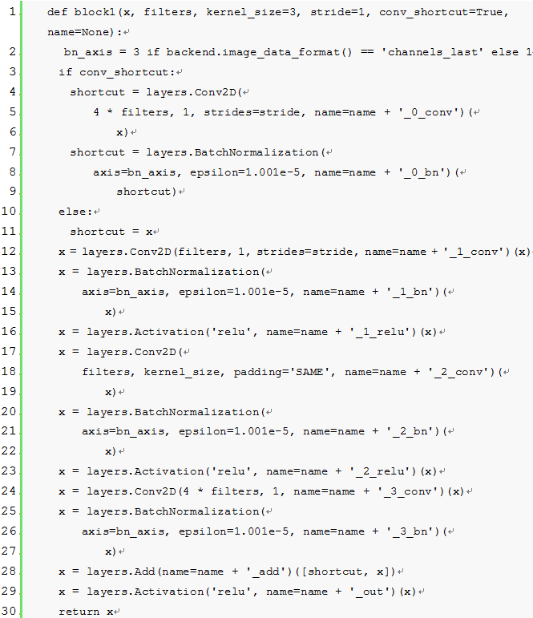
8.2.6 典型卷积神经网络
2.残差网络
18

Slide 19
1
概述
第八章
深度学习
2
卷积神经网络
3
循环神经网络
19

Slide 20
8.3 循环神经网络
循环神经网络（Recurrent Neural Network，RNN）是用于对序列的非线性特征进行学习的深度神经网络。循环神经网络的输入是有前后关联关系的序列。
循环神经网络可以用来解决与序列有关的问题，如序列回归、序列分类和序列标注等任务。序列的回归问题，如气温、股票价格的预测问题，它的输入是前几个气温、股票价格的值，输出的是连续的预测值。序列的分类问题，如影评的正负面分类、垃圾邮件的检测，它的输入是影评和邮件的文本，输出的是预定的有限的离散的标签值。序列的标注问题，如自然语言处理中的中文分词和词性标注，循环神经网络可处理传统机器学习中的隐马尔可夫模型、条件随机场等模型胜任的标注任务。
20

Slide 21
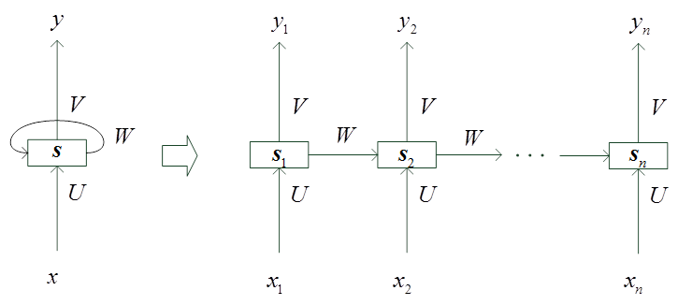
8.3.1 基本单元
类似隐马尔可夫链，把循环神经网络基本结构的中间部分称为隐层，向量s标记了隐层的状态。隐层的输出有两个，一个是y，另一个反馈到自身。到自身的反馈将与下一步的输入共同改变隐层的状态s。因此，隐层的输入也有两个，分别是当前输入x和来自自身的反馈（首步没有来自自身的反馈）。
21

Slide 22
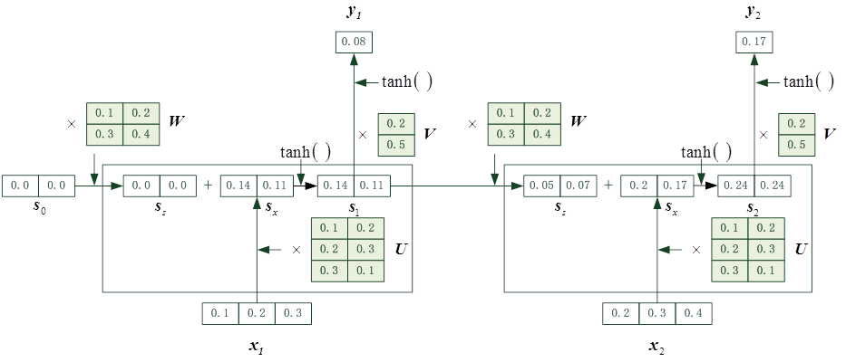

8.3.1 基本单元
输入样本的观测序列有两个分量$x^{\left(1\right)},x^{\left(2\right)}$，即每次输入的步长数为2。观测序列的分量是3维的向量。隐状态是一个2维的向量$s$。输出是1维的标量，分别是$y^{\left(1\right)},y^{\left(2\right)}$。
22

Slide 23
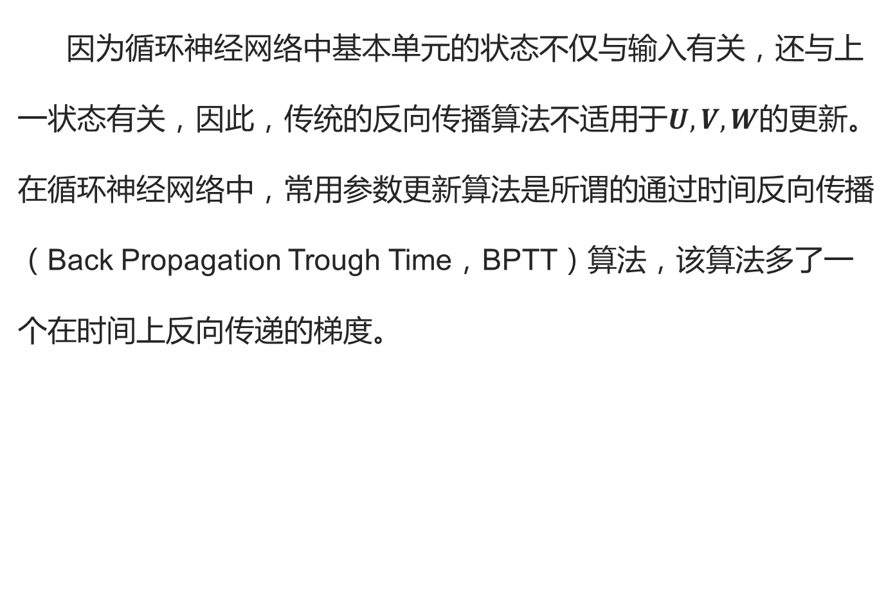
8.3.1 基本单元
因为循环神经网络中基本单元的状态不仅与输入有关，还与上一状态有关，因此，传统的反向传播算法不适用于$U,V,W$的更新。在循环神经网络中，常用参数更新算法是所谓的通过时间反向传播（Back Propagation Trough Time，BPTT）算法，该算法多了一个在时间上反向传递的梯度。
23

Slide 24
8.3.2 网络结构
one to many结构是单输入多输出的结构，可用于输入图片给出文字说明。many to one结构是多输入单输出的结构，可用于文本分类任务，如影评情感分类、垃圾邮件分类等。many to many delay结构也是多输入多输出的结构，但它是有延迟的输出，该结构常用于机器翻译，机器问答等。
24

Slide 25
8.3.2 网络结构
示例
示例是对三角函数的值进行预测，先对sin三角函数值顺序采点，然后用一段值序列来预测紧接的第1个值。基本结构采用了TensorFlow中Keras的SimpleRNN，它实现了RNN基本单元。它的输入有两个重要的参数：units和input_shape。units是设定该单元的状态向量s的维数，它的大小决定了W矩阵的维度。input_shape设定了输入的序列的长度和每个序列元素的特征数，每个序列元素的特征数和units共同决定了U矩阵的维度。输入序列的长度决定了SimpleRNN的循环步数，在最后一步，将状态向量s输出到一个全连接层，该连接层输出为1维的预测值，因此V矩阵的维度是units×1。
25

Slide 26
8.3.2 网络结构
示例
在示例中，输入和输出都是一维的标量，实际上也可以是多维的向量。如，不仅要预测序列后的第1个值，还要预测序列后的第2个值，那么输出的就是一个二维的向量。
26

Slide 27
8.3.3 长短时记忆网络
长期依赖问题
以基本单元为基础构建的循环神经网络具备记忆性，虽然能够处理有关联的序列数据问题，但是因为梯度消散和爆炸问题的存在，不能有效利用间距过长的信息，效果有限，称之为长期依赖（Long-Term Dependencies）问题。
长短时记忆网络是在普通循环神经网络基本单元的基础上，在隐层各单元间传递时通过几个可控门（遗忘门、输入门、候选门、输出门），控制之前信息和当前信息的记忆和遗忘程度，从而使循环神经网络具备了长期记忆功能，能够利用间距很长的信息来解决当前问题。
27

Slide 28
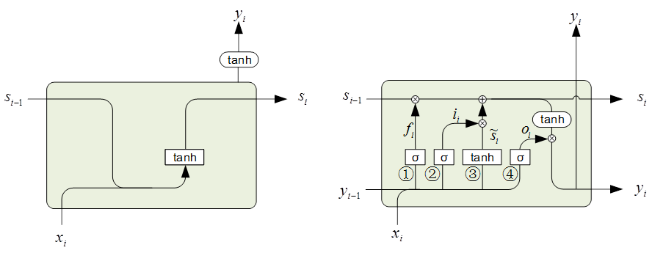
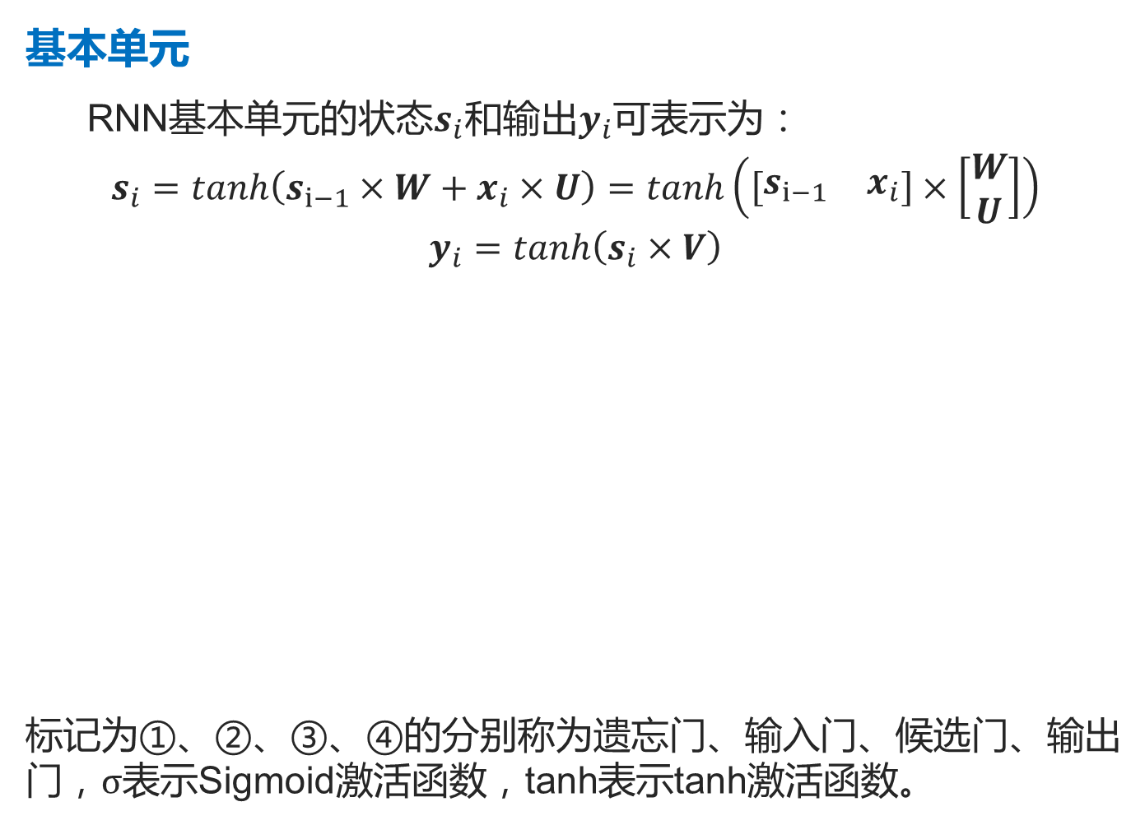
8.3.3 长短时记忆网络
基本单元
RNN基本单元的状态$s_{i}$和输出$y_{i}$可表示为：
$$s_{i}=tanh\left(s_{i−1}×W+x_{i}×U\right)=tanh\left(\left[\begin{matrix}s_{i−1} & x_{i}\end{matrix}\right]×\left[\begin{aligned}W \\ U\end{aligned}\right]\right)$$
$$y_{i}=tanh\left(s_{i}×V\right)$$
标记为①、②、③、④的分别称为遗忘门、输入门、候选门、输出门，$σ$表示Sigmoid激活函数，tanh表示tanh激活函数。
28

Slide 29
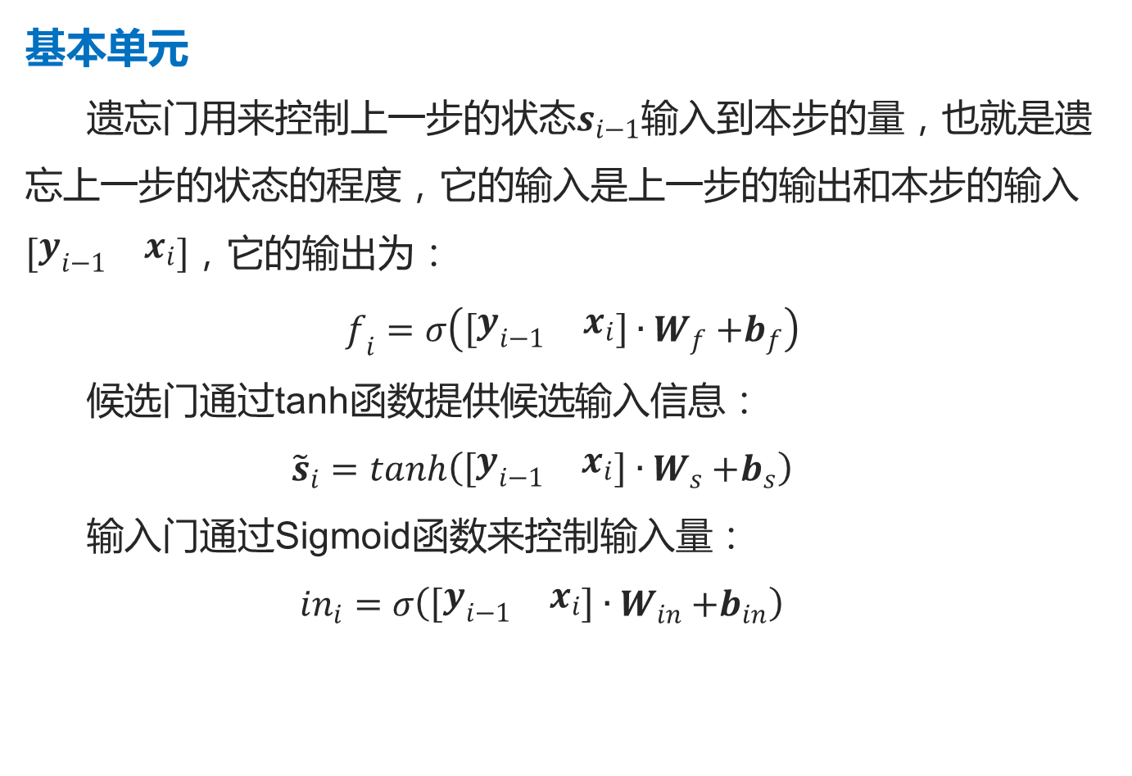
8.3.3 长短时记忆网络
基本单元
遗忘门用来控制上一步的状态$s_{i−1}$输入到本步的量，也就是遗忘上一步的状态的程度，它的输入是上一步的输出和本步的输入$\left[\begin{matrix}y_{i−1} & x_{i}\end{matrix}\right]$，它的输出为：
$$f_{i}=σ\left(\left[\begin{matrix}y_{i−1} & x_{i}\end{matrix}\right]{∙W}_{f}+b_{f}\right)$$
候选门通过tanh函数提供候选输入信息：
$${\tilde{s}}_{i}=tanh\left(\left[\begin{matrix}y_{i−1} & x_{i}\end{matrix}\right]{∙W}_{s}+b_{s}\right)$$
输入门通过Sigmoid函数来控制输入量：
$${in}_{i}=σ\left(\left[\begin{matrix}y_{i−1} & x_{i}\end{matrix}\right]{∙W}_{in}+b_{in}\right)$$
29

Slide 30
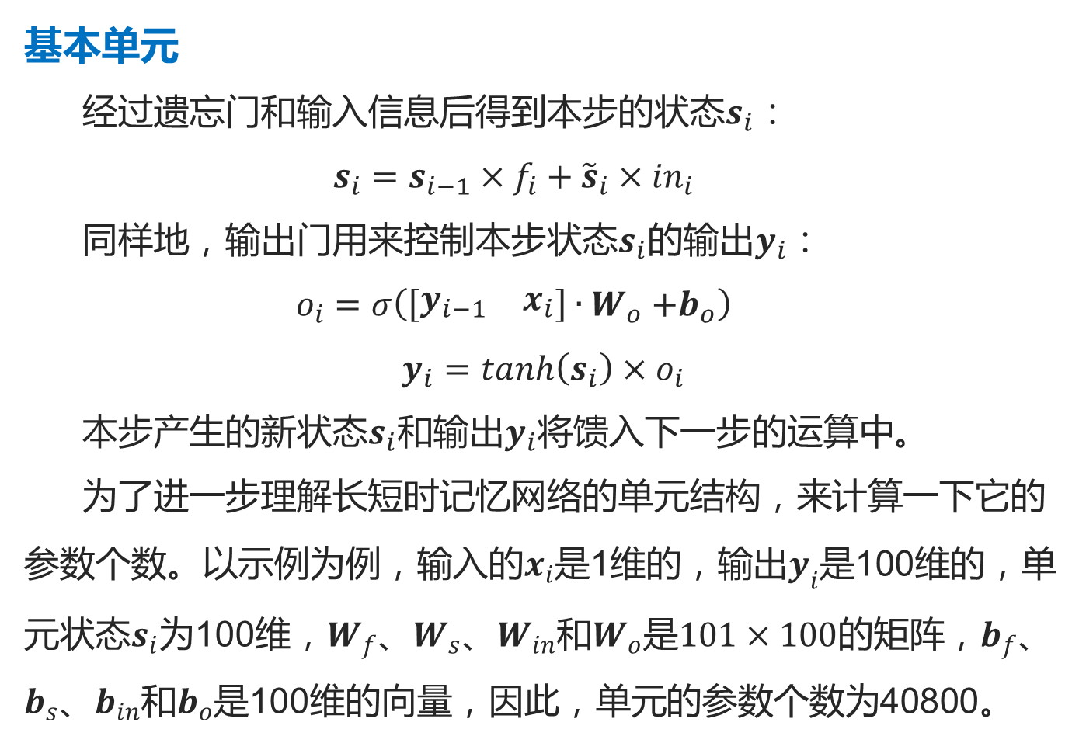
8.3.3 长短时记忆网络
基本单元
经过遗忘门和输入信息后得到本步的状态$s_{i}$：
$$s_{i}={s_{i−1}×f}_{i}+{\tilde{s}}_{i}×{in}_{i}$$
同样地，输出门用来控制本步状态$s_{i}$的输出$y_{i}$：
$$o_{i}=σ\left(\left[\begin{matrix}y_{i−1} & x_{i}\end{matrix}\right]{∙W}_{o}+b_{o}\right)$$
$$y_{i}=tanh\left(s_{i}\right)×o_{i}$$
本步产生的新状态$s_{i}$和输出$y_{i}$将馈入下一步的运算中。
为了进一步理解长短时记忆网络的单元结构，来计算一下它的参数个数。以示例为例，输入的$x_{i}$是1维的，输出$y_{i}$是100维的，单元状态$s_{i}$为100维，$W_{f}$、$W_{s}$、$W_{in}$和$W_{o}$是$101×100$的矩阵，$b_{f}$、$b_{s}$、$b_{in}$和$b_{o}$是100维的向量，因此，单元的参数个数为40800。
30

Slide 31
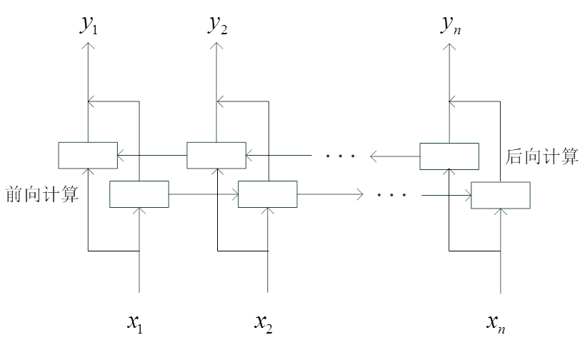
8.3.４ 双向循环神经网络和深度循环神经网络
双向循环神经网络
31

Slide 32
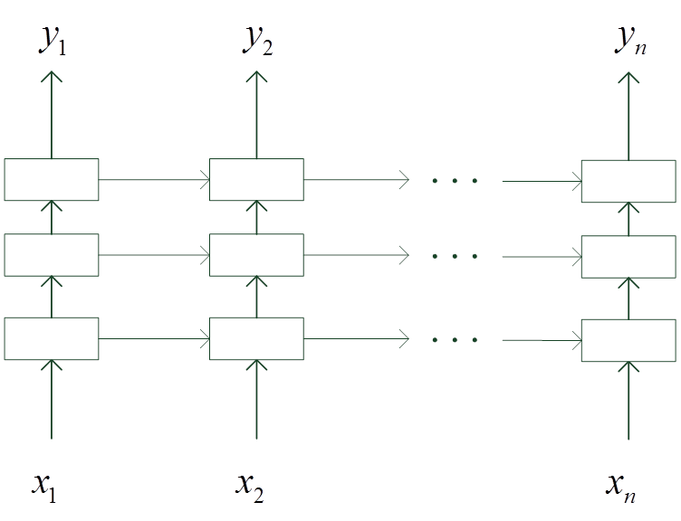
8.3.４ 双向循环神经网络和深度循环神经网络
深度循环神经网络
32

Slide 33
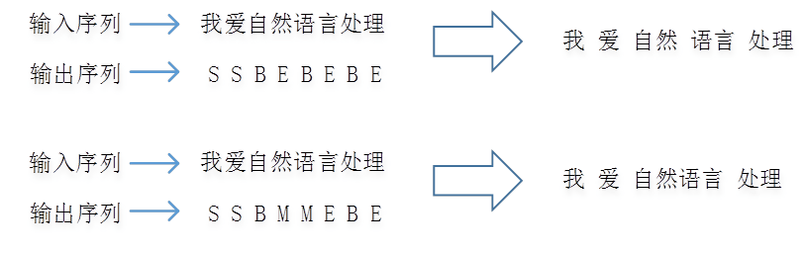
8.3.５ 序列标注示例
中文分词是将中文句子分解成有独立含义的字或词，如“我爱自然语言处理”可分解成“我 爱 自然 语言 处理”或“我 爱 自然语言 处理”。
标注分词方法给句子中的每个字标记一个能区分词的标签，如SBME四标注法中，“S”表示是该字是单字，“B”表示该字是一个词的首字，“M”表示该字是一个词的中间字，“E”表示该字是一个词的结尾字。
33

Slide 34
8.3.５ 序列标注示例
1）提取训练语料中的所有字，形成字典
该步的主要目的是给训练语料中用到的字进行编号。
2）将语料中的句子转化为训练样本
模型对每个输入训练样本的长度要求一致，因此，可以指定一个固定长度，过长的句子应截断后面过长的部分。过短的句子在后面填充0，并指定一个新的标签“X”与之对应。通过字典将句子的汉字序列转换为数字序列。标签用独热编码表示。
3）搭建模型进行训练
采用深度双向循环神经网络模型。
4）利用训练好的模型进行分词
先要将待分词的句子转换成适合模型输入的形式，再用模型进行分词。对“央视快评：在防控第一线考察识别评价使用干部”一句的分词结果为：“央视 快评 ： 在 防控 第一线 考察 识别 评价 使用 干部”。
34

Slide 35
8.3.５ 序列标注示例
第2行是词向量层。所谓词向量可以简单地理解为用指定维度的向量来对汉字进行编码。在本示例中，用一个的64维向量来表示一个汉字。词向量各维度的值是要学习的参数，假设有4684个汉字，每个汉字用64维的向量来表示，则词向量层需要学习的参数共4684×64=299776个。
35

Slide 36
LOGO
谢谢

